Slide 1
Шахматы(Chess)
Автор: Лаврентьев Егор.
Ученик 2 года Яндекс.Лицей в г. Стерлитамак
Преподаватель: Иванов Александр Николаевич

Slide 2
О проекте
Идея проекта – обычная настольная игра Шахматы, но с небольшим изменением – чтобы победить нужно срубить короля.
Программа является игрой, но это игра, в которой нужно думать головой. Не зря ее называют игрой королей.

Slide 3
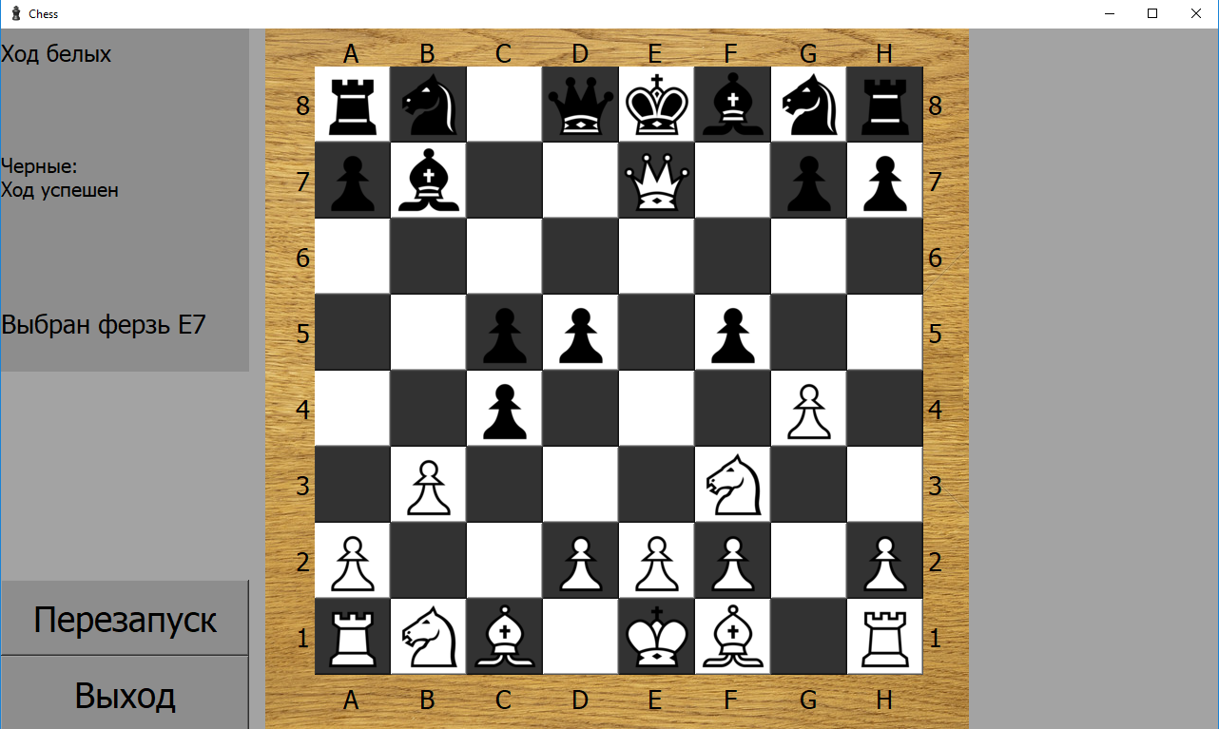
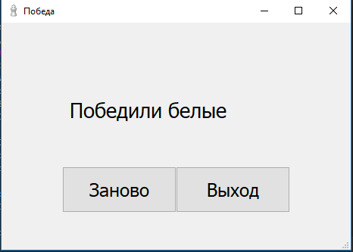
Игровое поле Окно победы

Slide 4
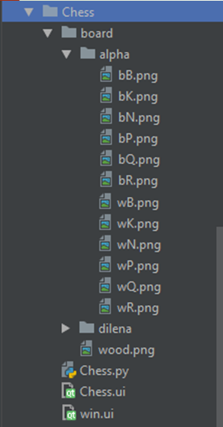
Структура
Chess.py – Основная программа
Chess.ui – Ui-файл с игровым полем
win.ui – Ui-файл с окном победы
board – папка, содержащая фон(wood.png) и фигуры(в папке alpha и dilena), расположенные на поле

Slide 5

Использовались:
PyCharm
Python 3
QtDesigner
И библиотеки:

Slide 6
В заключение можно добавить, что игру есть куда улучшать, хоть игра и не нова есть куча идей для ее улучшения.

Slide 7
Спасибо за внимание!

